Slide 1

TRƯỜNG
THPT
NGÔ
SỸ
LIÊN
TỔ
TOÁN
VẬT LÝ
TIN HỌC

Slide 2
LỚP 10
GIỚI THIỆU MÁY TÍNH, CÁC THUẬT TOÁN, HỆ ĐIỀU HÀNH, PHẦN MỀM SOẠN THẢO (WORD), ...
LỚP 11
NGÔN NGỮ LẬP TRÌNH (PASCAL), ...
LỚP 12
CƠ SỞ DỮ LIỆU
HỆ QUẢN TRỊ CSDL(ACCESS), ...

Slide 3
CHƯƠNG I: KHÁI NIỆM VỀ HỆ CƠ SỞ DỮ LIỆU
Bài 1: MỘT SỐ KHÁI NIỆM CƠ BẢN
1. BÀI TOÁN QUẢN LÍ
2. CÁC CÔNG VIỆC THƯỜNG GẶP KHI XỬ LÍ THÔNG TIN CỦA MỘT TỔ CHỨC
3. HỆ CƠ SỞ DỮ LIỆU

Slide 4

TRỪU TƯỢNG
NGHE
CƠ SỞ DỮ LIỆU
CƠ SỞ DỮ LIỆU
HIỂU

Slide 5
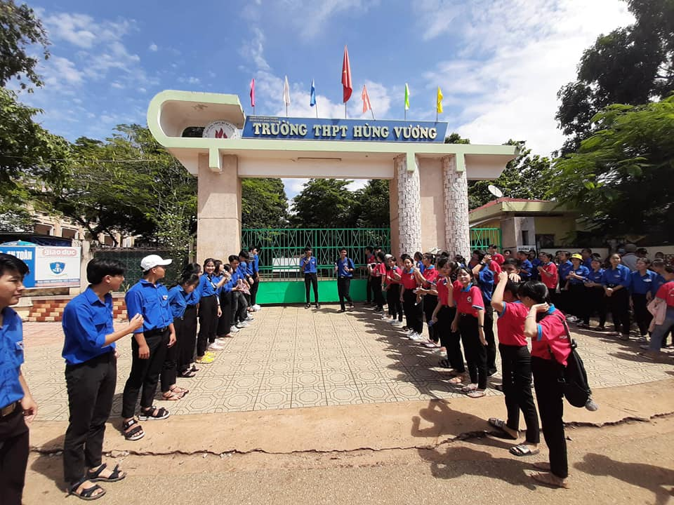
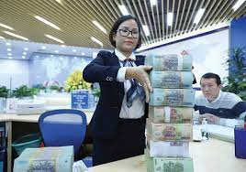
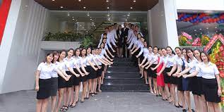
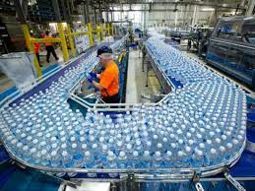
1. BÀI TOÁN QUẢN LÍ
TRƯỜNG HỌC
NGÂN HÀNG
CÔNG TY
CƠ SỞ SẢN XUẤT

Slide 6
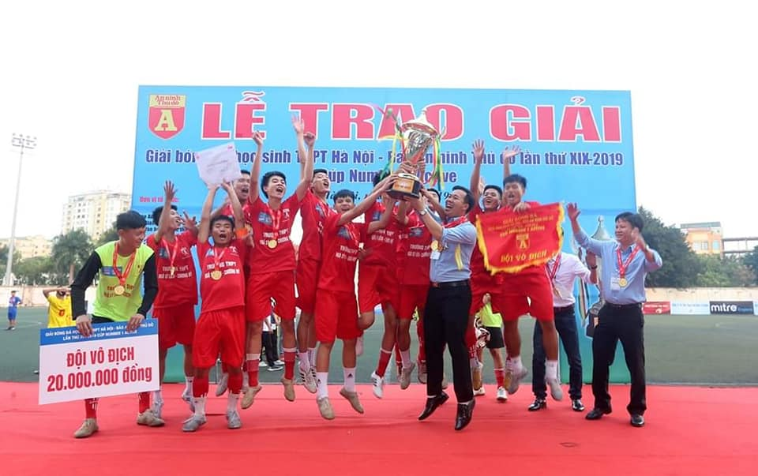
1. BÀI TOÁN QUẢN LÍ
Công việc quản lí là rất phổ biến, có thể nói mọi tổ chức đều có nhu cầu quản lí.
Ví dụ: Quản lí học sinh trong nhà trường: (Xem SGK)
TRƯỜNG NGÔ SỸ LIÊN XUÂN MAI CHƯƠNG MỸ HÀ NỘI

Slide 7
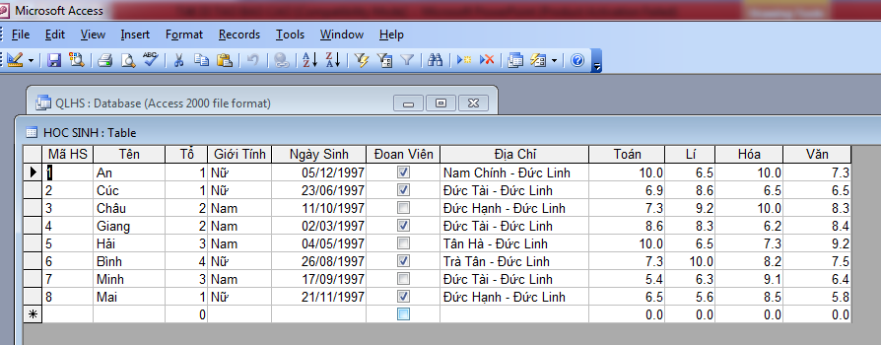
1. BÀI TOÁN QUẢN LÍ
Hồ sơ không đơn thuần dùng để lưu trữ mà chủ yếu để làm gì?
VÍ DỤ HỒ SƠ LỚP

Slide 8

1. BÀI TOÁN QUẢN LÍ
KHAI THÁC
Tìm địa chỉ của học sinh
Chọn học sinh giỏi môn
Chia nhóm học tập
Tính điểm TB học tập
Khen thưởng,…

Slide 9
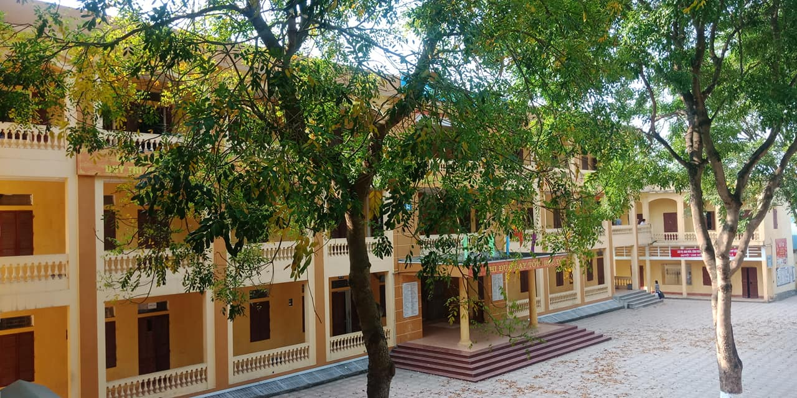
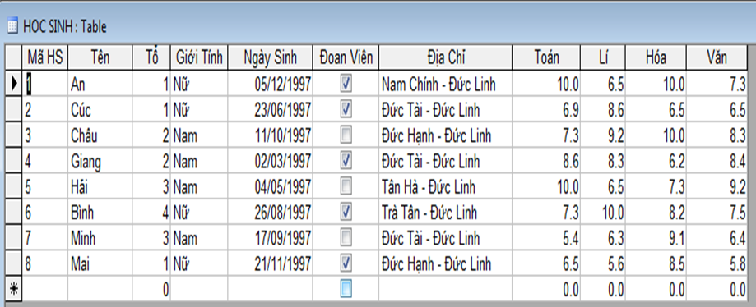
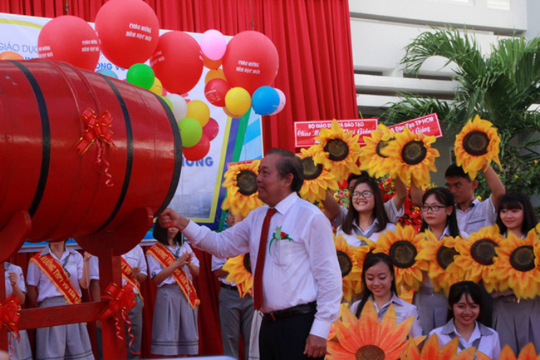
Để có hồ sơ học sinh của 1 trường, cần làm những việc gì?
DÃY NHÀ A

Slide 10
2. CÁC CÔNG VIỆC THƯỜNG GẶP KHI XỬ LÍ THÔNG TIN CỦA MỘT TỔ CHỨC
Tạo lập hồ sơ:
  Xác định chủ thể cần quản lí.
  Xác định cấu trúc hồ sơ.
  - Thu thập, tập hợp thông tin từ nhiều nguồn khác nhau và lưu trữ chúng theo đúng cấu trúc đã xác định.

Slide 11
2. CÁC CÔNG VIỆC THƯỜNG GẶP KHI XỬ LÍ THÔNG TIN CỦA MỘT TỔ CHỨC
b. Cập nhật hồ sơ:
Sữa chữa hồ sơ
Bổ sung thêm hồ sơ
Xóa hồ sơ

Slide 12
2. CÁC CÔNG VIỆC THƯỜNG GẶP KHI XỬ LÍ THÔNG TIN CỦA MỘT TỔ CHỨC
b. Cập nhật hồ sơ:
  Sửa chữa hồ sơ: là việc thay đổi một số thông tin có trong hồ sơ khi chúng không còn đúng nữa.
  Bổ sung thêm hồ sơ: cho cá thể mới tham gia vào tổ chức.
  Xóa hồ sơ: của cá thể mà tổ chức không còn quản lí nữa.

Slide 13
MỤC ĐÍCH CHÍNH
KHAI THÁC
Tìm địa chỉ của học sinh
Chọn học sinh giỏi môn
Chia nhóm học tập
Khai thác hồ sơ gồm những công việc nào?
Tính điểm TB học tập
Khen thưởng,…

Slide 14
2. CÁC CÔNG VIỆC THƯỜNG GẶP KHI XỬ LÍ THÔNG TIN CỦA MỘT TỔ CHỨC
c. Khai thác hồ sơ:
  - Sắp xếp hồ sơ: theo một tiêu chí nào đó phù hợp với yêu cầu quản lí của một tổ chức.
  - Tìm kiếm: là tra cứu các thông tin có trong hồ sơ thỏa mãn một số điều kiện nào đó.
  - Thống kê: là khai thác hồ sơ dự trên tính toán để đưa ra các thông tin đặc trưng, không có sẵn trong hồ sơ.
  - Lập báo cáo: là sử dụng kết quả của sắp xếp, tìm kiếm, thống kê các bộ hồ sơ để tạo lập một bộ hồ sơ mới có nội dung và cấu trúc khuôn dạng theo một yêu cầu cụ thể nào đó.

Slide 15
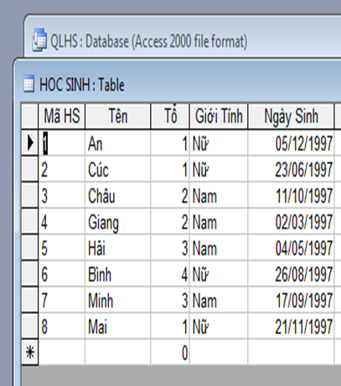
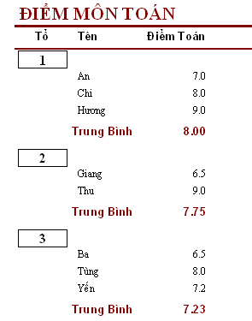
2. CÁC CÔNG VIỆC THƯỜNG GẶP KHI XỬ LÍ THÔNG TIN CỦA MỘT TỔ CHỨC
c. Khai thác hồ sơ:
Sắp xếp
Tìm kiếm
Lập báo cáo
Thống kê

Slide 16
Thông tin
Lưu trữ
CƠ SỞ DỮ LIỆU
Tập hợp
Khai thác

Slide 17
3. HỆ CƠ SỞ DỮ LIỆU
a. Khái niệm cơ sở dữ liệu và hệ quản trị cơ sở dữ liệu .
- Cơ sở dữ liệu(Database) (viết tắt CSDL): Là một tập hợp các dữ liệu có liên quan với nhau, chứa thông tin của một tổ chức nào đó (như một trường học, một ngân hàng, một công ti, một nhà máy,…), được lưu trữ trên các thiết bị nhớ để đáp ứng nhu cầu khai thác thông tin của nhiều người dùng với nhiều mục đích khác nhau.

Slide 18
VÍ DỤ
Học sinh
Phụ Huynh
ĐIỂM SỐ CÁC MÔN
Giáo viên
Nhà trường

Slide 19
3. HỆ CƠ SỞ DỮ LIỆU
a. Khái niệm cơ sở dữ liệu và hệ hệ quản trị cơ sở dữ liệu .
- Hệ quản trị cơ sở dữ liệu: là phần mềm cung cấp môi trường thuận lợi và hiệu quả để tạo lập, lưu trữ và khai thác thông tin của cơ sở dữ liệu.

Slide 20
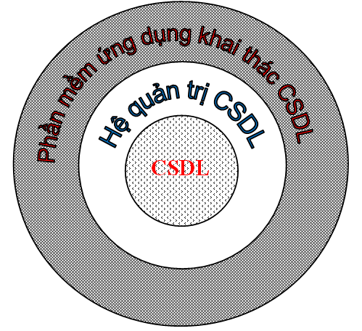
3. HỆ CƠ SỞ DỮ LIỆU
a. Khái niệm cơ sở dữ liệu và hệ hệ quản trị cơ sở dữ liệu .
Hệ cơ sở dữ liệu: Gồm 1 cơ sở dữ liệu cùng với hệ quản trị cơ sở dữ liệu và các phần mềm ứng dụng khai thác CSDL.

Slide 21
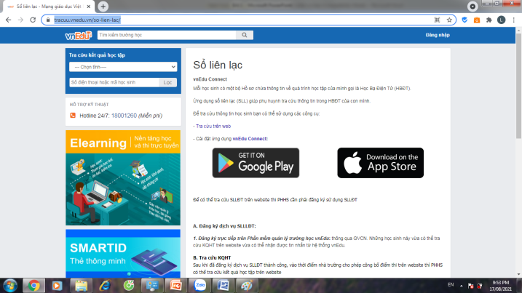
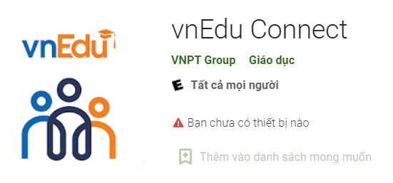
HỆ CƠ SỞ DỮ LIỆU
CSDL
HỆ QT CSDL
PHẦN MỀM ỨNG DỤNG
Hồ sơ học sinh,
Điểm môn học,
Kết quả học tập,
Khen thưởng,
Rèn luyện,
…
Phần mềm VNEDU
(tập đoàn VNPT phát triển),
…
VÍ
DỤ
Trình duyệt web: Chrom, firefox,
Ứng dụng: VNEDU,…

Slide 22
3. HỆ CƠ SỞ DỮ LIỆU
b. Các mức thể hiện của CSDL: (Giảm tải)
c. Các yêu cầu cơ bản của hệ CSDL: (Giảm tải)
d. Một số ứng dụng
  Cơ sở giáo dục và đào tạo: Thông tin HS, điểm, môn học, kết quả,…
  Cơ sở kinh doanh: Thông tin khách hàng, sản phẩm,…
  Cơ sở sản xuất: Đơn hàng, tồn kho, thiết bị,…
  Tổ chức tài chính: Cổ phần, tình hình kinh doanh,….
  Ngân hàng: Tài khoản, khoản vay, giao dịch,…
  Hãng hàng không: Chuyến bay, đặt lịch, đăng ký vé,…
  Tổ chức viễn thông: Cuộc gọi, hóa đơn, số dư,…
  Những ứng dụng khác.

Slide 23
CỦNG CỐ
Thông tin
Lưu trữ
Tạo lập
Cập nhật
CƠ SỞ DỮ LIỆU
HỆ QT CSDL
PHẦN
ỨNG DỤNG
MỀM
Tập hợp
Khai thác
Khai thác
Phần mềm
HỆ CƠ SỞ DỮ LIỆU

Slide 24
HƯỚNG DẪN HỌC Ở NHÀ
Tạo lập
Cập nhật
HỆ QT CSDL
Chức năng?
Hoạt động?
Vai trò?
Xây dựng?
Khai thác
Phần mềm
Xem trước bài 2

Slide 25
BÀI TẬP VỀ NHÀ
lớp 12a3
Em hãy nêu các công việc cần làm khi quản trị bài toán QUẢN LÝ CÔNG NHÂN trong 1 nhà máy.
(CÓ KẺ BẢNG)
Hướng dẫn: Kẻ 1 hay nhiều bảng, mỗi bảng lưu 1 thông tin riêng về công nhân.
Vd: bảng CÔNG NHÂN: Số tt, Họ tên CN, Ngày sinh, giới tính, địa chỉ, Bậc lương, Lương cơ bản, số điện thoại....
Bảng LƯƠNG:.......
Bảng THƯỞNG: .........
Bảng KỶ LUẬT:.....
BƯỚC QUẢN LÝ: .........

